Slide 1
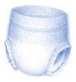

最適なおむつの組み合わせ方
令和８年度
横須賀市高齢者
紙おむつ支給事業ご案内
2026年（令和8年）
紙おむつカタログ
おひとりで歩ける方
介助があれば立てる・歩ける方
自力で立つ・歩くことが難しい方
ベッドでお過ごしになることが多い方
アウター
パンツタイプ
テープ止めタイプ
少なめ 200ｃｃ
多め 1000ｃｃ
吸収量
450cc
交換頻度
多め
少なめ
紙パンツ専用パッド
尿とりパッド
ワイド形状パッド
インナー
○カタログ中の希望商品を、毎月ご自宅に配送します。
○上限月額３,０００円を超えた金額は、自己負担になります。直接株式会社ニチイ学館へ支払い
「領収書」 を必ずお受け取りください。
（「領収書」を医療費控除に用いる場合は、税務署へお問い合わせください。）
○商品内容の変更や休止は、前月２０日までに株式会社ニチイ学館へご連絡ください。
○３か月以上の入院、施設入所、市外への転出または死亡等で、中止する場合や配送先を変更する場合は、
横須賀市役所介護保険課へご連絡ください。
【 注意事項 】
＊一度配達した商品の交換、返品は応じられません。
＊自己負担金は、期限内にお支払いください。
＊３か月以上休止の場合は、中止させていただきます。
＊中止の連絡をせずに商品を受け取ると、代金をご負担いただく場合がございます。
＊詳細は横須賀市役所介護保険課へお問い合わせください。
高齢者紙おむつ支給事業をご利用の皆様へ
お問い合わせ
株式会社ニチイ学館
ニチイケアセンター横須賀
電話 046-860-0321
FAX 046-861-0028
受付・配達
月曜日～金曜日 9：00～18：00
※土曜日、日曜日、祝日、年末年始を除く
（上記以外ご希望の場合はご相談ください。）
横須賀市
民生局福祉こども部 介護保険課
〒238-8550
住所 横須賀市小川町11番地
電話 046（822）8255
FAX 046（827）8845
株式会社ニチイ学館
ニチイケアセンター横須賀
〒237-0076
住所 横須賀市船越町1丁目56-4
電話 046（860）0321
FAX 046（861）0028
※この印刷紙は再生紙を使用しています。

Slide 2
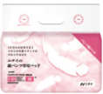
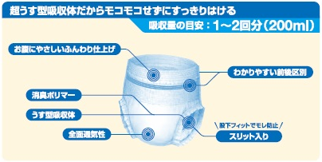
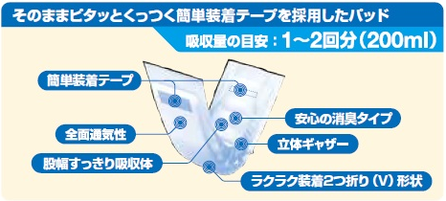
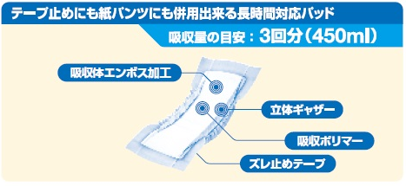
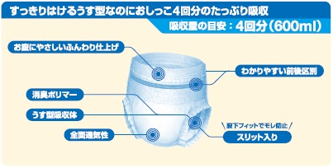

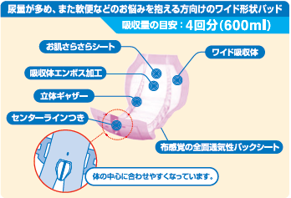
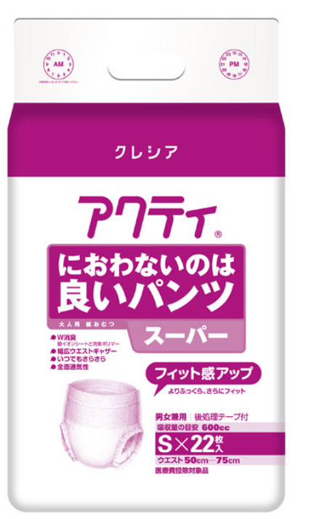
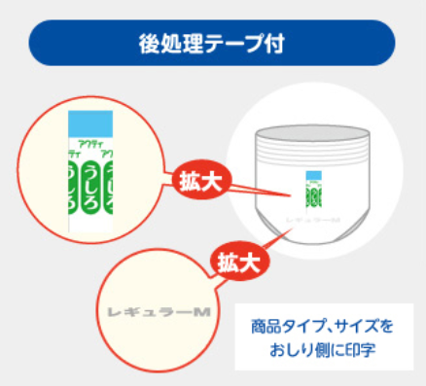

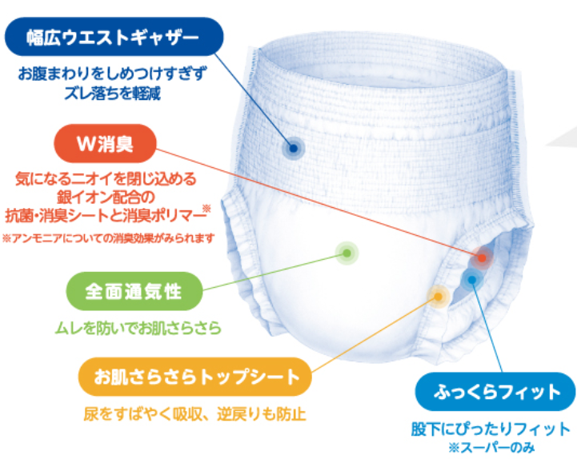
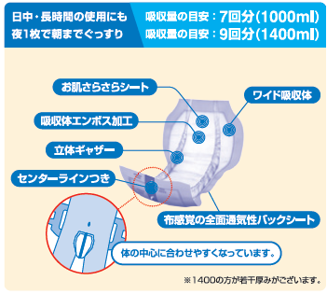

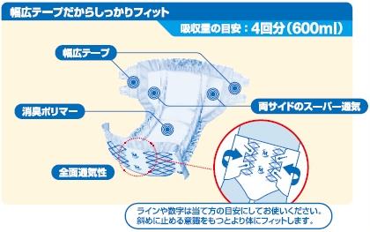
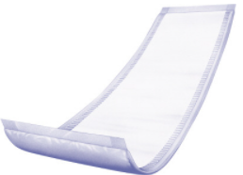
アウター （外側のおむつ）
インナー （内側のおむつ）
パンツタイプ
パッド
⑪ニチイの紙パンツ専用パッド
吸収量の目安：1～2回分（200ｍｌ）
30枚/サイズ：14.5×36ｃｍ
￥900 （税込）
ニチイのうす型すっきりパンツ
吸収量の目安：1～2回分（200ｍｌ）
①Ｍ 16 枚/ ウエストサイズ60 ～ 90cm
￥1,450 （税込）
②Ｌ 14 枚/ ウエストサイズ80 ～ 130cm
￥1,450 （税込）
⑫ニチイのお手軽吸収パッド300
吸収量の目安：2回分（300ml）
30枚/サイズ：20×48ｃｍ
￥850 （税込）
⑬ニチイのしっかり吸収パッド450
吸収量の目安：3回分（450ml）
30枚/サイズ：20×48ｃｍ
￥950 （税込）
ニチイのうす型なのに長時間パンツ
吸収量の目安：4回分（600ｍｌ）
③Ｍ 18 枚/ ウエストサイズ60 ～ 90cm
￥1,850 （税込）
④Ｌ 16 枚/ ウエストサイズ80 ～ 130cm
￥1,850 （税込）
⑭ニチイのおまかせパッド600
吸収量の目安：4回分（600ml）
30枚/サイズ：30×52cm
￥1,500 （税込）
銀イオンシートと消臭ポリマーで、”ニオイ”を閉じこめる
アクティにおわないのは良いパンツ スーパー
吸収量の目安：約4回分（600ｍｌ）
Ｓ 22枚/ウエストサイズ50～75㎝
￥1,960 （税込）
⑮ニチイのおやすみパッド
吸収量の目安：7回分（1000ｍｌ）
30枚/サイズ：32×63ｃｍ
￥1,900 （税込）
⑯ニチイの朝までぐっすりパッド
吸収量の目安：9回分（1400ｍｌ）
30枚/サイズ：32×63ｃｍ
￥ 2,700 （税込）
テープ止めタイプ
ニチイのやさしく包むテープ止め
吸収量の目安：4回分（600ｍｌ）
⑧S 22枚/ヒップサイズ 57～87cm
￥2,500 （税込）
⑨M 20枚/ヒップサイズ 70～110cm
￥2,500 （税込）
⑩L 17枚/ヒップサイズ 85～125cm
￥2,500 （税込）
⑰アクティフラットタイプ
吸収量の目安：2～3回分（400ml）
30枚/サイズ：30×72cm
￥2,000 （税込）

